Slide 1

МИНИСТЕРСТВО ОБРАЗОВАНИЯ
ТВЕРСКОЙ ОБЛАСТИ
О внесении изменений
в государственную программу
«Развитие образования Тверской области»
на 2019-2024 годы
г. Тверь
18 января 2022 года

Slide 2
ПРАВОВОЕ ОСНОВАНИЕ И ЦЕЛЬ
Государственная программа Российской Федерации «Развитие образования», утвержденная Постановлением Правительства Российской Федерации от 26.12.2017 №1642
(в ред. от 24.12.2021 № 2463);
Распоряжение Правительства Российской Федерации от 25.12.2021 №3851-р о распределении субсидий федерального бюджета на модернизацию школьных систем образования
ПРАВОВОЕ
ОСНОВАНИЕ
Приведение в соответствие с федеральным законодательством в целях реализации мероприятий по модернизации школьной системы образования
ЦЕЛЬ

Slide 3
ВНОСИМЫЕ ИЗМЕНЕНИЯ
млн руб.
№ п/п | Мероприятие | 2022 год |  |  | 2023 год
 |  | действующая редакция | новая редакция | изменение | действующая редакция | новая редакция | изменение
1 | 2 | 3 | 4 | 5 | 6 | 7 | 8
1 | Финансирование программы всего, в том числе: | 16 078,1 | 16 537,6 | +459,5∗ | 15 935,7 | 16 312,2 | +376,5∗
2 | Подпрограмма 5 «Создание современной образовательной среды», в том числе | 547,4 | 1 006,9 | +459,5 | 345,0 | 721,5 | +376,5
3 | задача «Развитие инфраструктуры организаций отрасли «Образование», в том числе | 488,1 | 947,6 | +459,5 | 293,5 | 670,0 | +376,5
3.1 | обеспечение деятельности по модернизации муниципальных школьных систем образования | 80,7 | 472,6 | + 391,9 | 70,0 | 419,9 | + 349,9
3.2 | обеспечение деятельности по модернизации государственных школьных систем образования | 16,6 | 84,2 | + 67,6 | 7,0 | 33,6 | + 26,6
∗ увеличение в связи с распределением федеральных средств

Slide 4
ПРАВИЛА ПРЕДОСТАВЛЕНИЯ И РАСПРЕДЕЛЕНИЯ СУБСИДИЙ ИЗ ФЕДЕРАЛЬНОГО БЮДЖЕТА НА РЕАЛИЗАЦИЮ МЕРОПРИЯТИЙ ПО МОДЕРНИЗАЦИИ ШКОЛЬНЫХ СИСТЕМ ОБРАЗОВАНИЯ НА 2022-2026 ГОДЫ
Распоряжение Правительства Российской Федерации от 25 декабря 2021 года № 3851-р о направлении бюджетных ассигнований на реализацию мероприятий по модернизации школьных систем образования в субъектах Российской Федерации в рамках государственной программы Российской Федерации
«Развитие образования» на 2022, 2023 годы
ПРАВИЛА ВКЛЮЧАЮТ:
Направления субсидирования: - капитальный ремонт школ; -оснащений зданий школ средствами обучения и воспитания
Условия предоставления субсидии: - наличие в государственной программе субъекта регионального проекта по модернизации школьного образования и мероприятий по капитальному ремонту, в целях софинансирования которых предоставляется субсидия; - наличие ассигнований на исполнение расходного обязательства; - заключение соглашения между Министерством просвещения РФ и субъектом РФ о предоставлении субсидии из федерального бюджета

Slide 5
НАПРАВЛЕНИЯ СУБСИДИРОВАНИЯ
КАПИТАЛЬНЫЙ РЕМОНТ | ОБОРУДОВАНИЕ
ОБЪЕМ СРЕДСТВ ПО СВОДНОМУ СМЕТНОМУ РАСЧЕТУ (НО НЕ БОЛЕЕ 125 МЛН РУБЛЕЙ НА ОБЪЕКТ) | ОТ 3,3 ДО 9,9 МЛН РУБЛЕЙ НА ОБЪЕКТ (С УЧЕТОМ ЧИСЛЕННОСТИ ОБУЧАЮЩИХСЯ)
ФБ - 85%
ОБ + МБ - 15%
ФБ - 100%
4

Slide 6
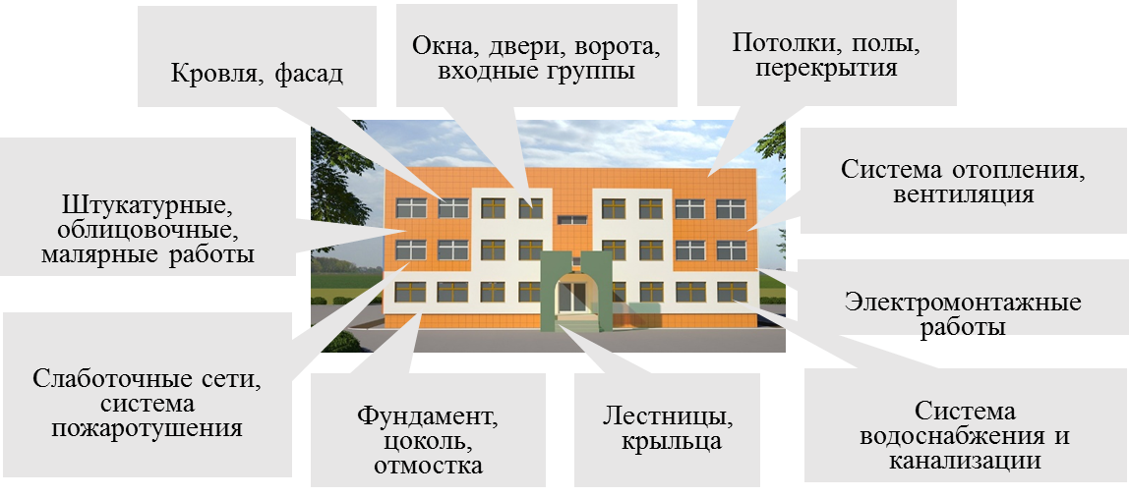
ПЕРЕЧЕНЬ РАБОТ ПО КАПИТАЛЬНОМУ РЕМОНТУ, ПОДЛЕЖАЩИХ СОФИНАНСИРОВАНИЮ ИЗ ФЕДЕРАЛЬНОГО БЮДЖЕТА

Slide 7
ОБЪЕМЫ ФИНАНСИРОВАНИЕ НА 2022-2023 ГОДЫ
Средства областного и федерального бюджетов:
(тыс. руб.)
2022 год – 556 859,5
2023 год – 453 537,0
год | ФБ (№3851-р от 25.12.2021) | ОБ (№83-ЗО от 28.12.2021)
2022 | 459 492,6 | 97 366,9
2023 | 376 461,1 | 77 075,9
6

Slide 8
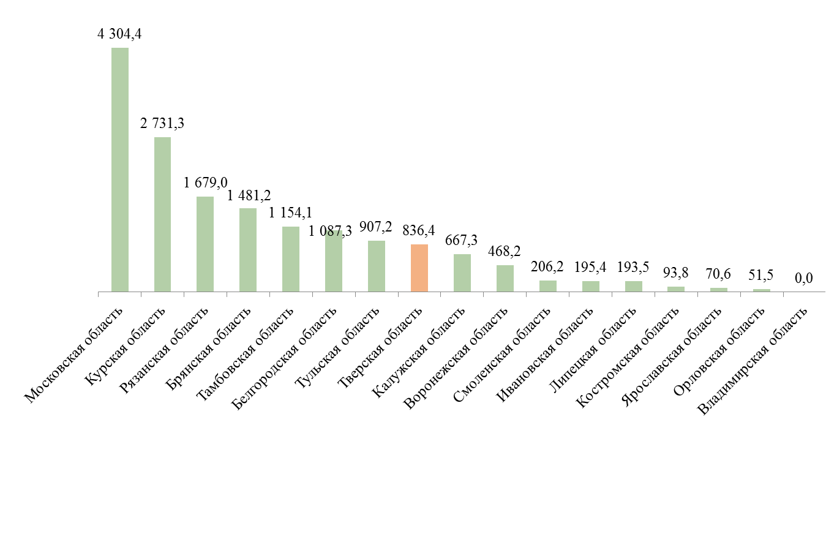
ОБЪЕМЫ СРЕДСТВ СУБСИДИИ ИЗ ФЕДЕРАЛЬНОГО БЮДЖЕТА
ПО СУБЪЕКТАМ ЦФО НА 2022 – 2023 ГОДЫ

Slide 9
КРИТЕРИИ ОТБОРА СУБЪЕКТОВ
ДЛЯ ПРЕДОСТАВЛЕНИЯ СУБСИДИИ
- наличие в субъекте Российской Федерации региональных (муниципальных) общеобразовательных организаций, требующих капитального ремонта, информация о которых включена в форму статистического наблюдения № ОО-2 «Сведения о материально-технической и информационной базе, финансово - экономической деятельности образовательной организации»; - наличие обязательств субъекта Российской Федерации по обеспечению капитального ремонта, включая оснащение недостающими средствами обучения и воспитания; - обеспечение приоритизации объектов, расположенных в сельской местности и малых городах (с населением менее 50 000 человек); - наличие положительного заключения государственной экспертизы (с датой не ранее 2021 года) проверки достоверности определения сметной стоимости капитального ремонта объекта

Slide 10
ДОПОЛНИТЕЛЬНЫЕ ОБЯЗАТЕЛЬСТВА
СУБЪЕКТА РОССИЙСКОЙ ФЕДЕРАЦИИ
Сохранение региональных объемов финансирования на капитальный ремонт
Выполнение условий по антитеррористической защищенности объектов капитального ремонта
Замена ветхих и дефектных учебников на объектах капитального ремонта
Повышение квалификации/переподготовка учителей/управленческих команд
Привлечение учащихся, учителей, родительского сообщества
к обсуждению дизайнерских и иных решений

